Slide 1
Krajina a lidská obydlí

Slide 2
Obydlí a krajina
Přírodní podmínky mající vliv na způsob bydlení.
Energetické poměry, zejména teplotní, se výrazně promítají do výběru stavebního materiálu domu
Tepelný komfort člověka se odhadem pohybuje v intervalu +15 až +30 ºC .
Ve snaze o udržení takového tepelného komfortu lidé jednotlivých geografických regionů Země stavěli svá obydlí a příslušně se odívali.
důležitá kritéria bydlení :
Udržení příjemného prostředí bydlících lidí vzhledem k místním podmínkám, zejména teplotním
Místní stavební materiál
dostupnost vody a potravy,
bezpečnost před přírodními pohromami, nevítanými živočichy a lidskými konkurenty.

Slide 3
Sledujte logiku vztahů
V regionu rovníkového deštného lesa
Kde se tento dům staví?
Jaké teplotní rozdíly
během dne, v průběhu roku?
Po celý rok převažují denní teploty nad rámec přirozeného tepelné komfortu člověka , tj. větší teplo než je člověku příjemné
ve stínu
ze vzdušných materiálů
s nezavíranými dveřními otvory na obou koncích budovy, aby budovou protahoval průvan
často i na kůlech (kvůli bezpečnosti a vlhkosti)
Jaká je konstrukce a místní poloha domu?
Použité stavební materiály?
palmového listí - stěny a rohože,
silnější kmeny - nosné kůly
tenčí kmeny - vlastní stavbu a krov
palmového listí svádějící srážkou vodu za okraj obydlí - střecha.

Slide 4
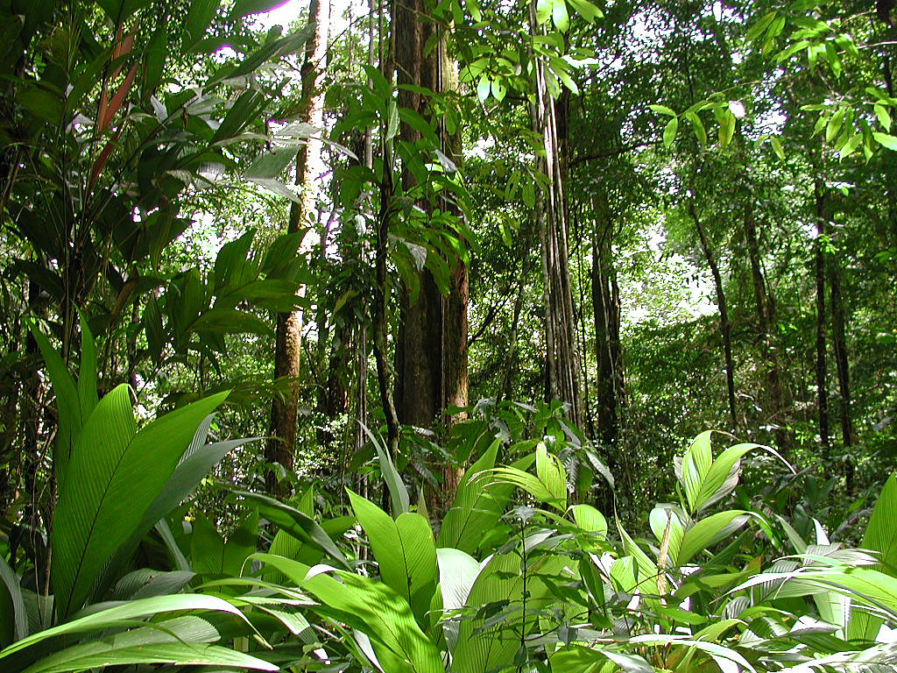
Tropický deštný les - prales

Slide 5
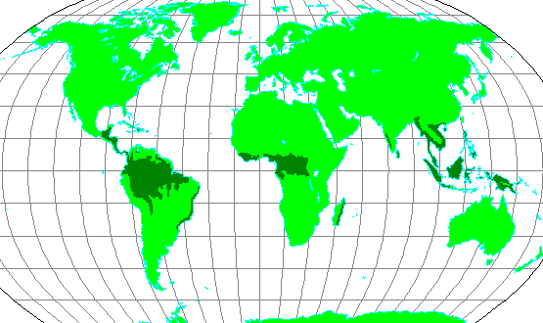

Slide 6
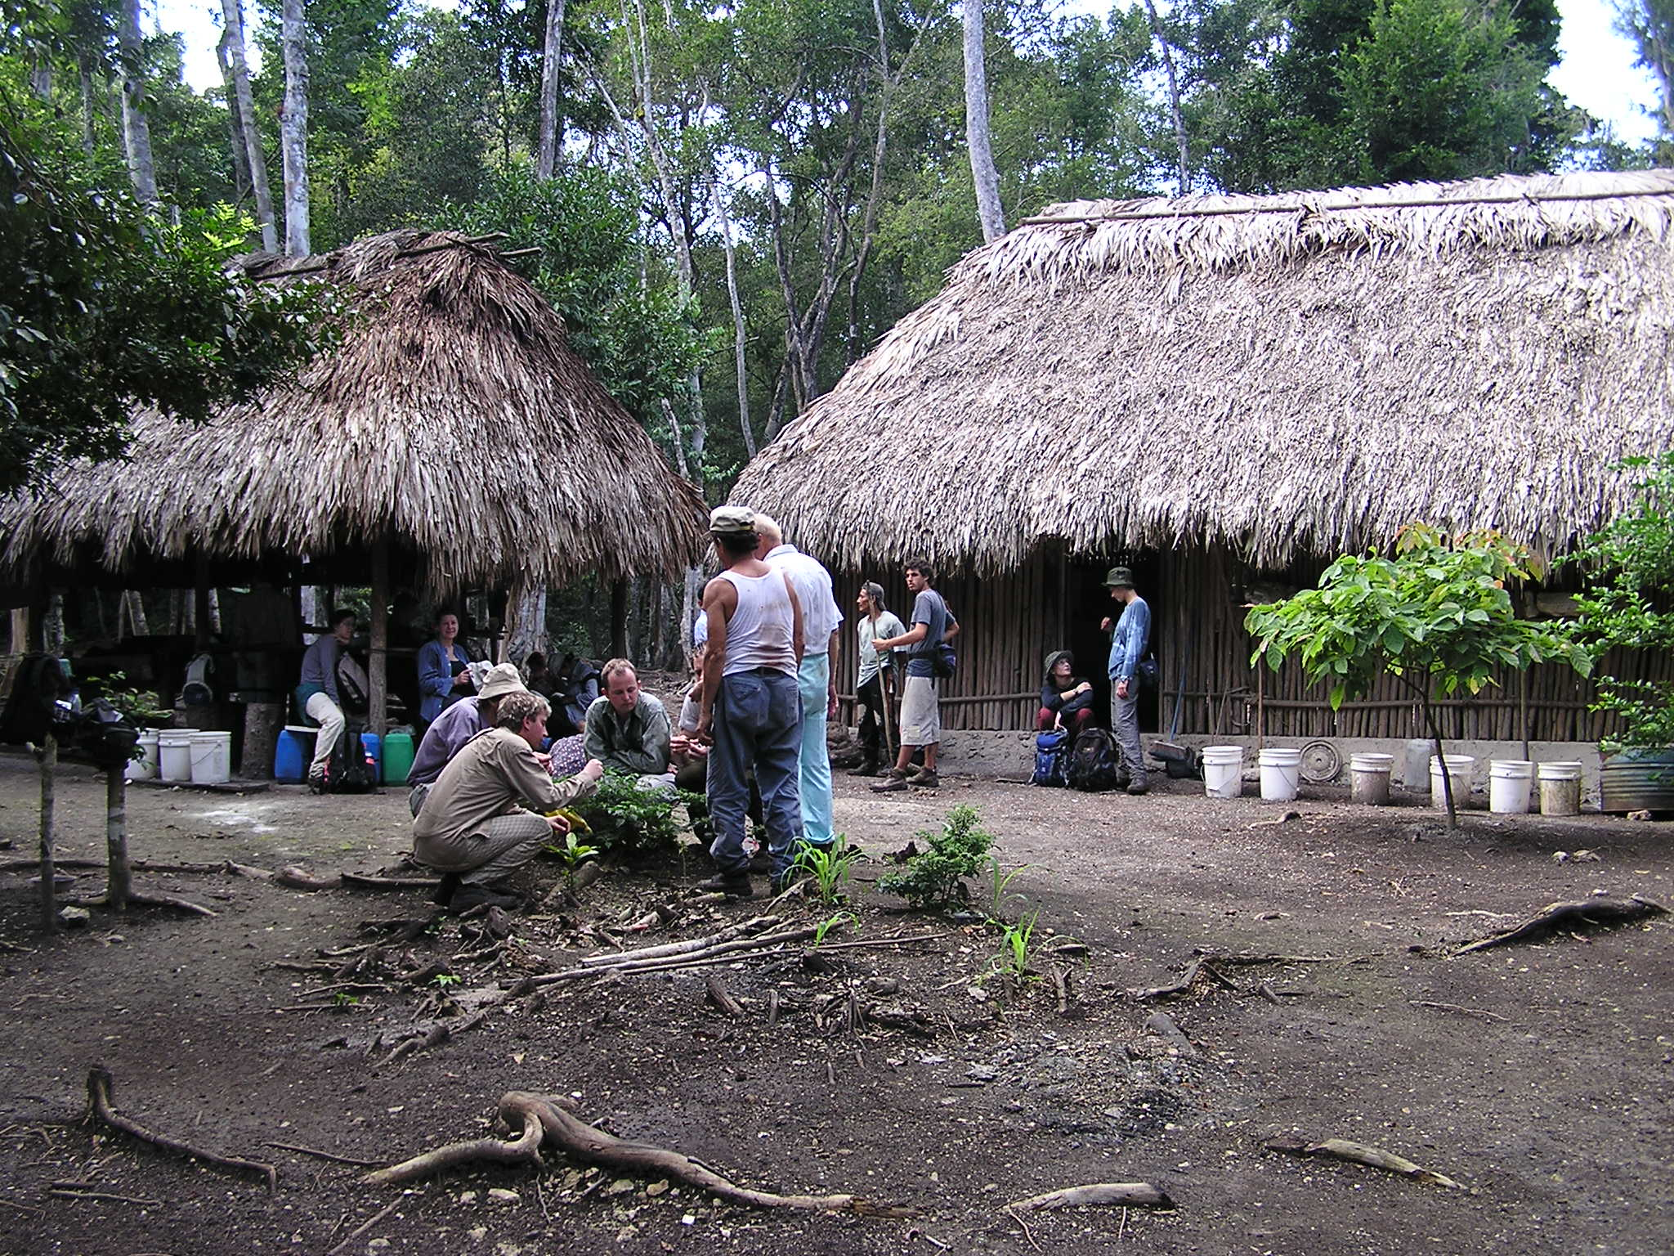

Slide 7
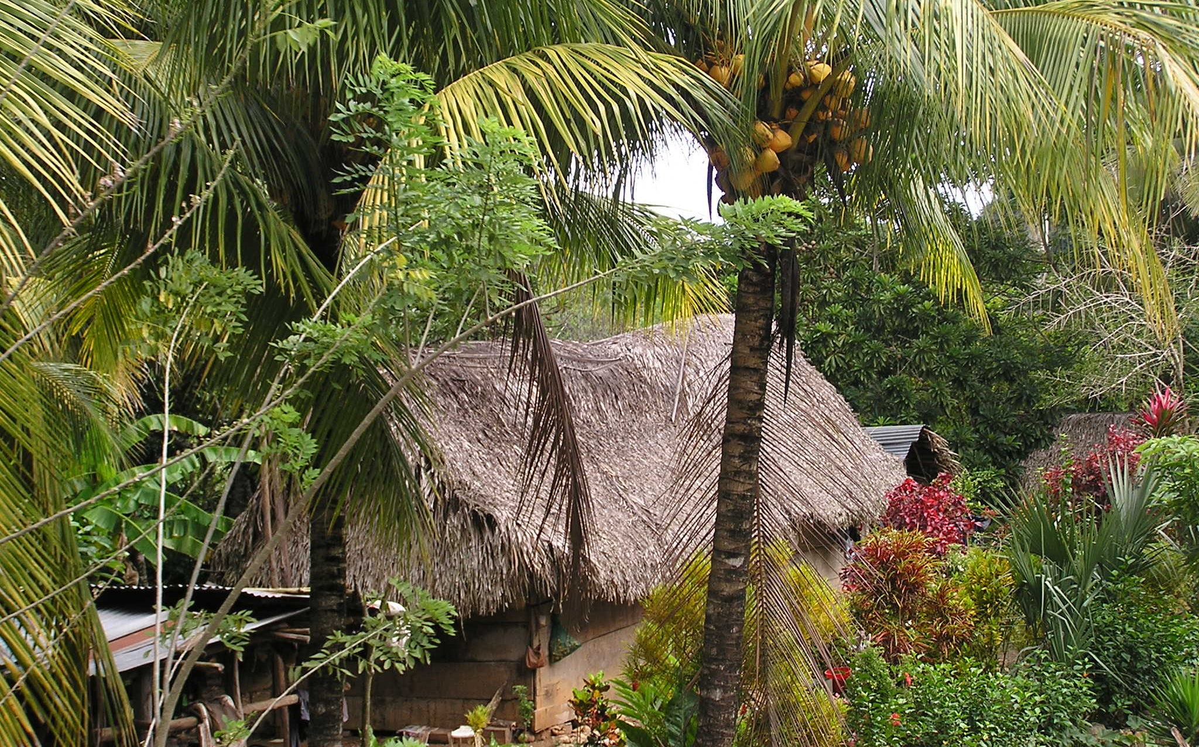

Slide 8
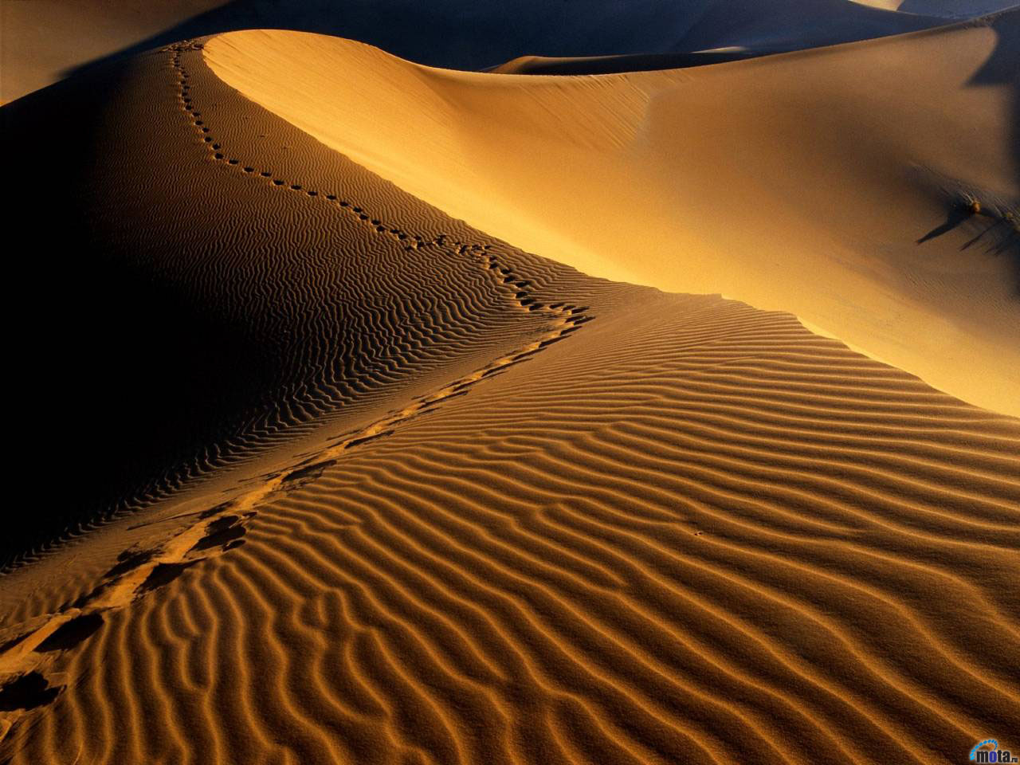
Horké tropické pouště

Slide 9
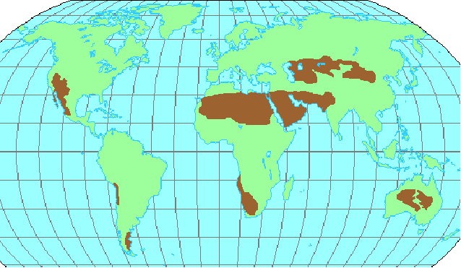

Slide 10
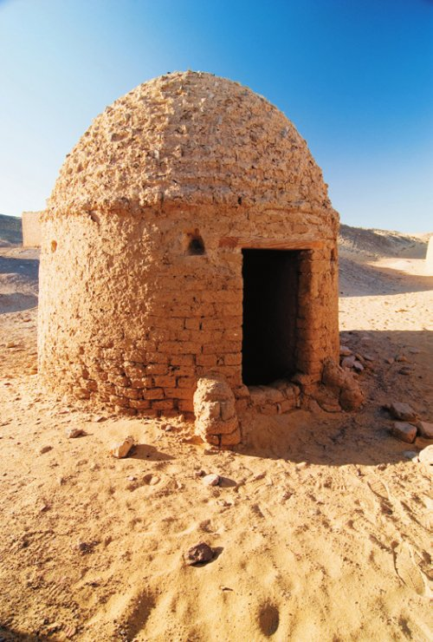

Slide 11
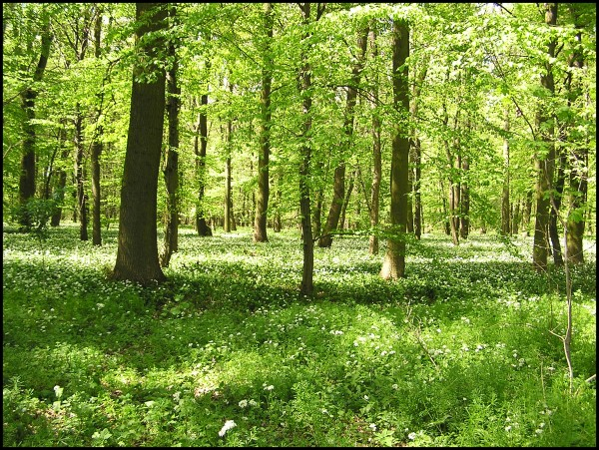
Lesy mírného pásu

Slide 12
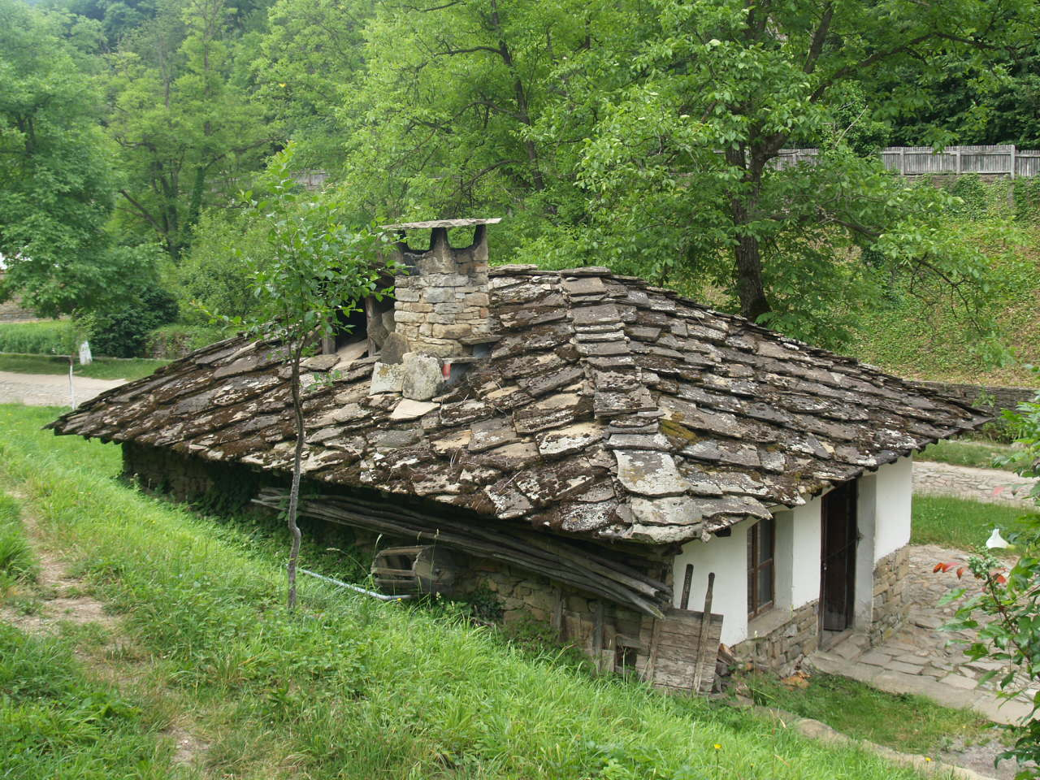
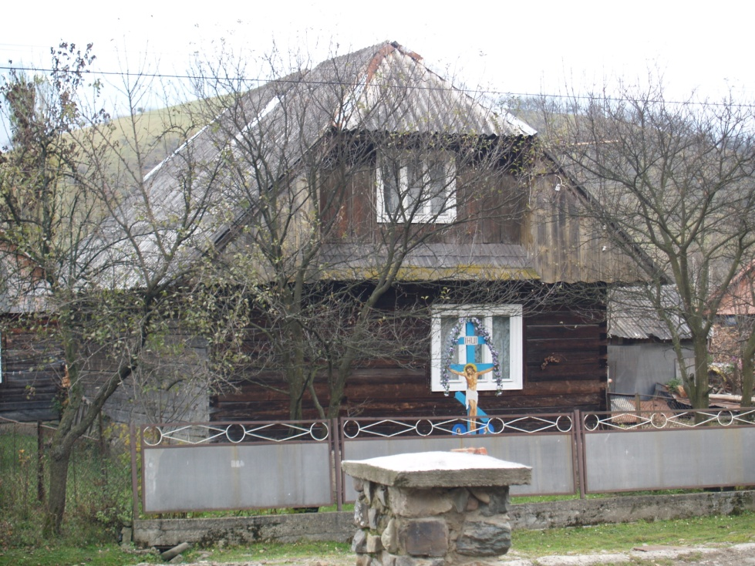
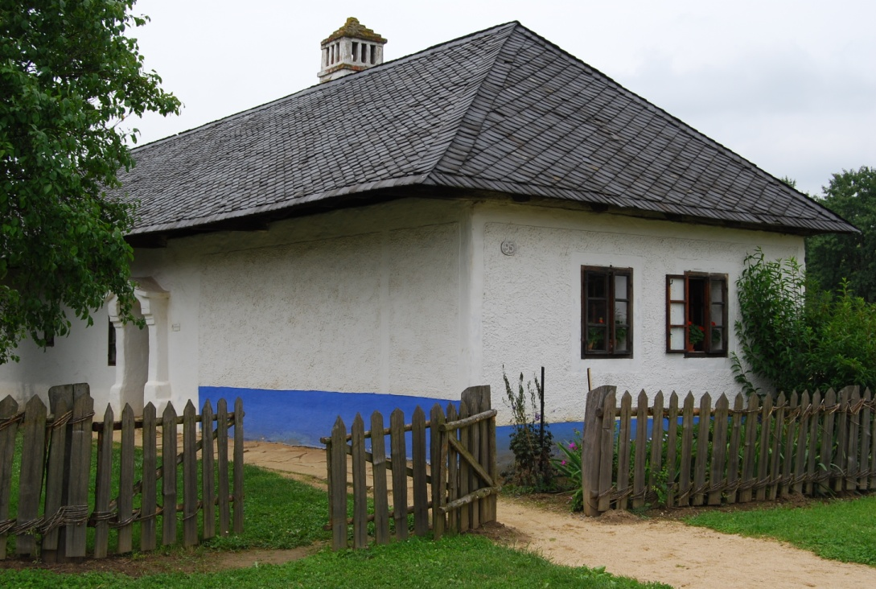

Slide 13
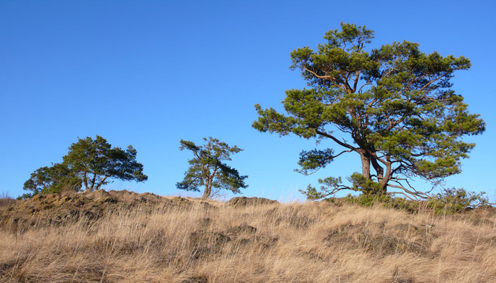
Stepi a lesostepi

Slide 14
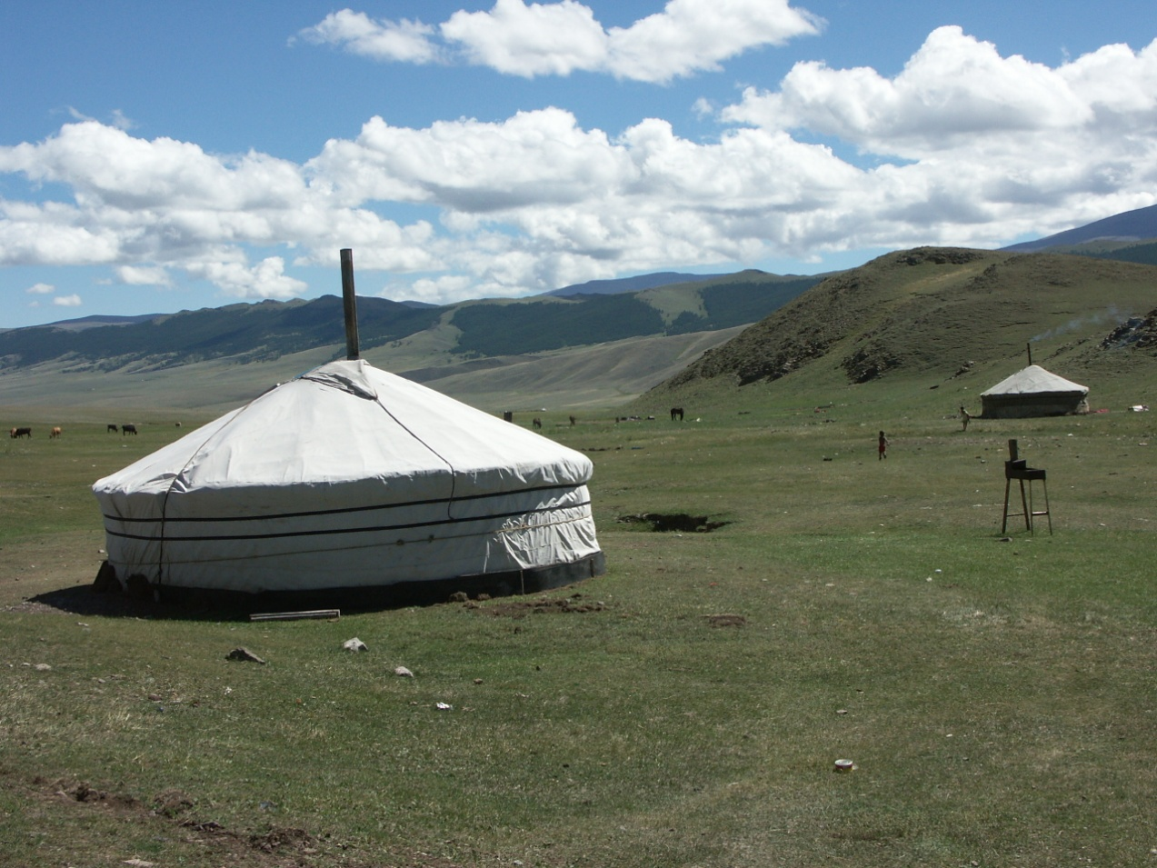
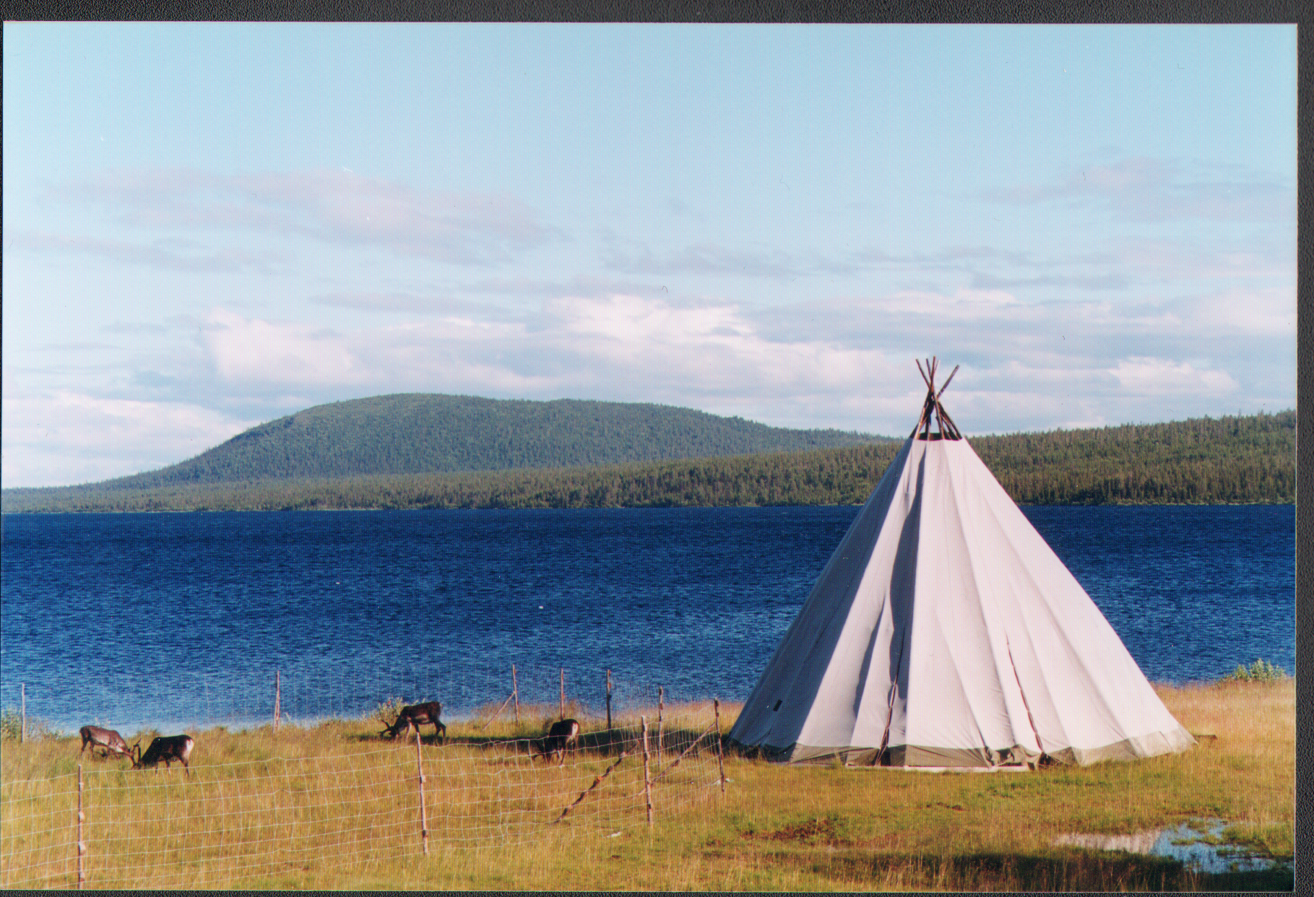

Slide 15
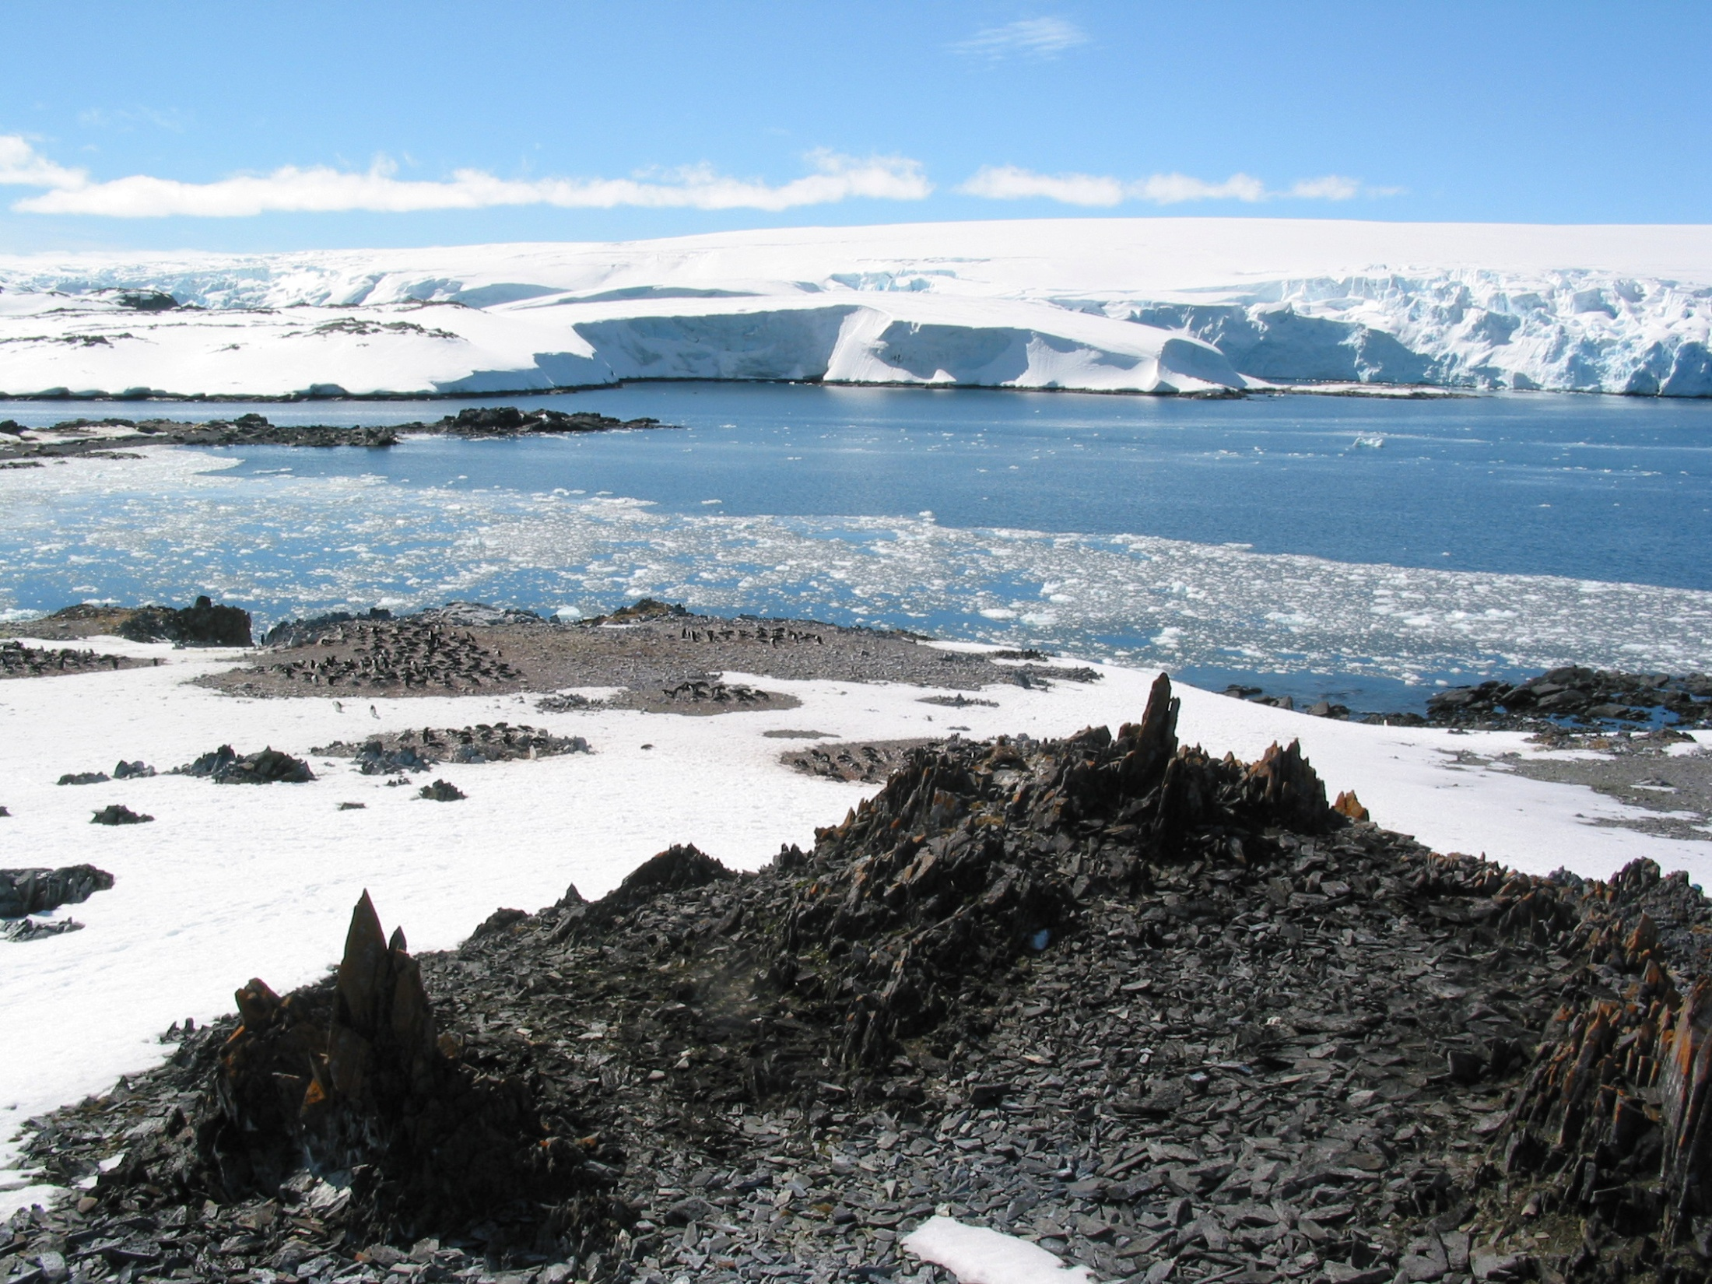
Tundry a polární pouště

Slide 16
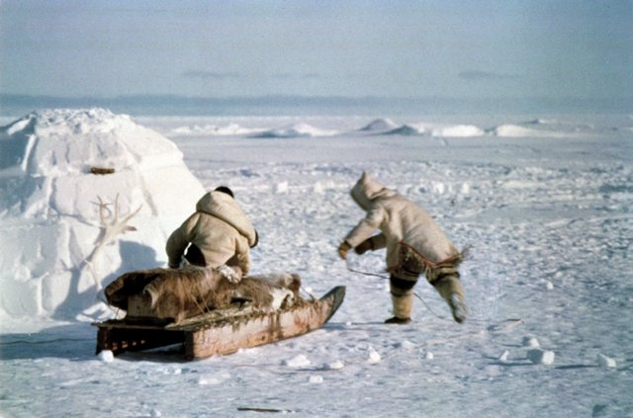

Slide 17
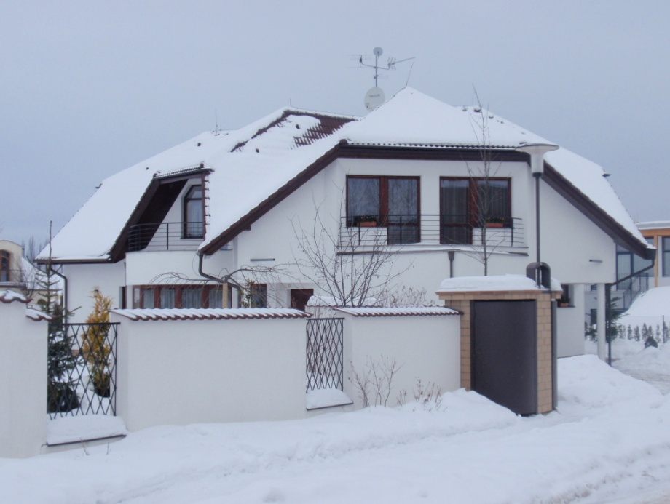
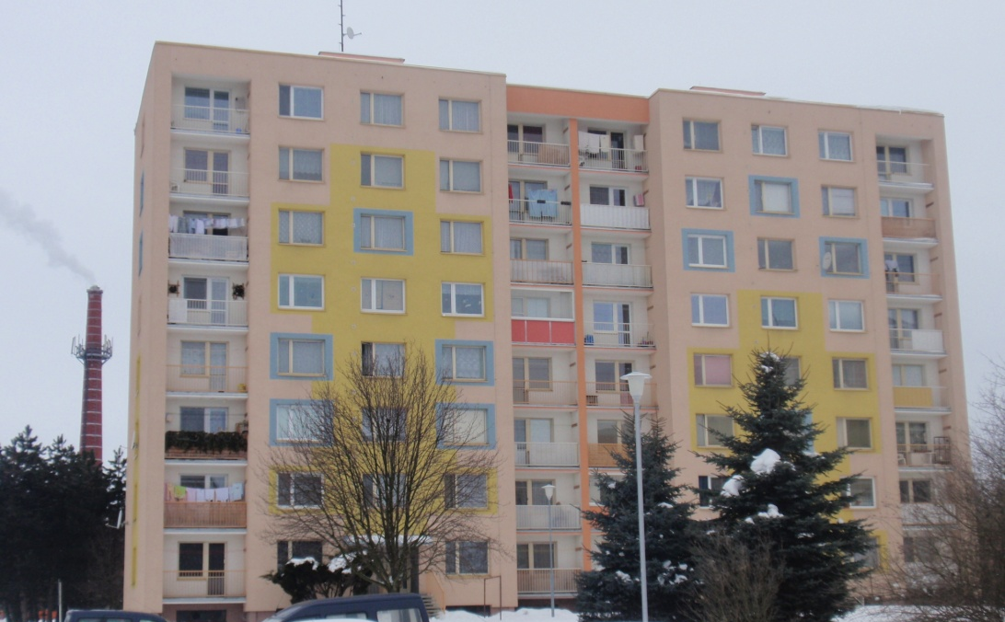
Typy bydlení
Rodinný dům x panelový dům

Slide 18
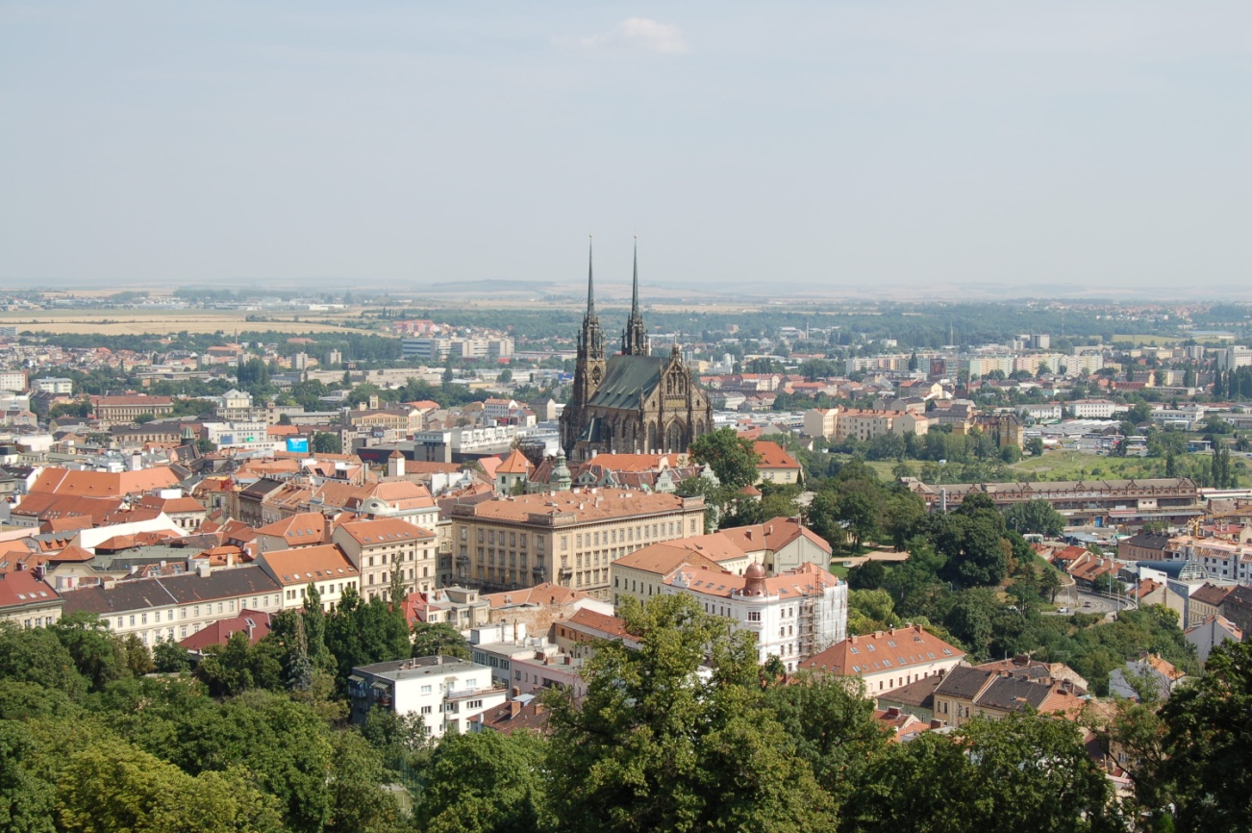
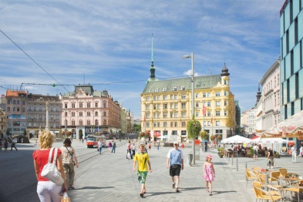
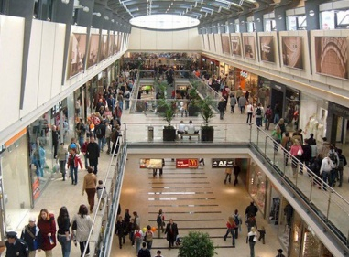
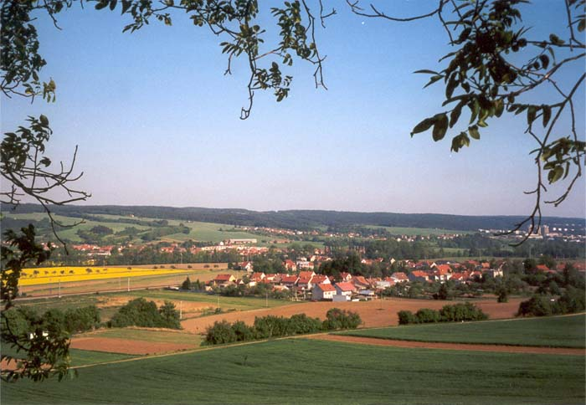
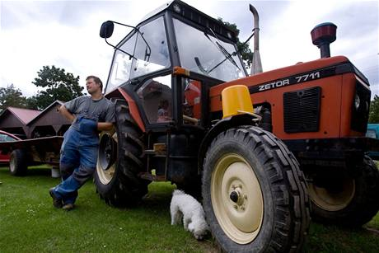
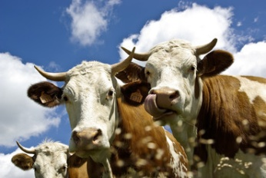
Město x vesnice

